Slide 1
Проектирование среды профессионального развития педагога в соответствии с требованиями профессионального стандарта

Slide 2
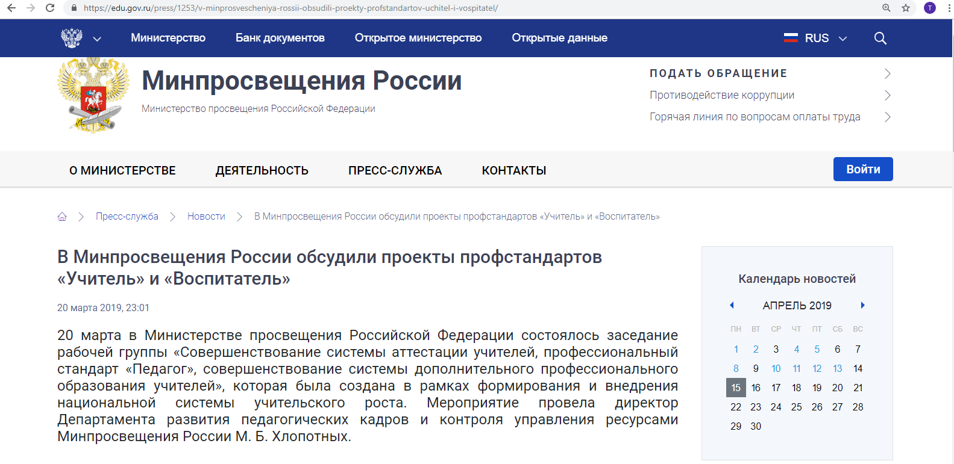

Slide 4
Письмо Минпросвещения России от 28 марта 2019 года №ТС-817/08 «О направлении разъяснений»

Slide 5
Ценности образования XXI века
инициативность и нацеленность на приобретение новых компетенций
готовность и способность к технологическим, организационным, социальным инновациям
сотрудничество и взаимная ответственность
креативность
критическое мышление
компетентность в осуществлении социальных взаимодействий
информационная грамотность

Slide 6
Новые задачи для учителя
Персонализация
Создание ситуации успешности
Реализация системно-деятельностного подхода
Мотивация к самообразованию
Психолого-педагогическая поддержка
Партнёрство и взаимодействие

Slide 7
ТОП-10 навыков для руководителя (по данным мирового экономического форума в Давосе)
В 2020 году | В 2015 году
1. Комплексное решение проблем | 1. Комплексное решение проблем
2. Критическое мышление | 2. Взаимодействие с людьми
3. Креативность | 3. Управление людьми
4. Управление людьми | 4. Критическое мышление
5. Взаимодействие с людьми | 5. Ведение переговоров
6. Эмоциональный интеллект | 6. Контроль качества
7. Оценка и принятие решений | 7. Клиентоориентированность
8. Клиентоориентированность | 8. Оценка и принятие решений
9. Ведение переговоров | 9. Активное слушание
10. Гибкость ума | 10. Креативность

Slide 8
ПРИНЦИПЫ
РЕЗУЛЬТАТЫ
Персонализация обучения
Обучение в любом месте, в любое время
Обучение на протяжении всей жизни
Общедоступное образование
Технология - двигатель и инструмент реализации
Постоянный поиск новых форм и видов обучения
Адаптивность обучающих систем к запросам обучающихся
Вовлеченные в процесс ученики
Мотивированные учителя
Появление новых провайдеров образования: общественных, частных, негосударственных организаций
Нацеленность на творчество и инновацию
Жизнеспособные общества и экономические системы

Slide 9
Образовательная экосистема 21-го века
Отвечают на вопрос «Зачем?»
Мотивируют
Запускают
Образовательную деятельность
Практико-
ориентированно,
даётся в контексте
конкретной
социокультурной
ситуации
ЦЕННОСТИ
Теоретически
обосновывает
Образовательную деятельность
Новая педагогика
Содержание
Поддерживает
Образовательную деятельность
Технология
Предоставляет новые возможности
Система должна непрерывно обновляться

Slide 10
Состав профессиональной компетентности учителя
КЛЮЧЕВЫЕ ЭЛЕМЕНТЫ КОМПЕТЕНТНОСТИ УЧИТЕЛЯ
Ученик и учение
Учение и оценивание
Образовательная среда
Профессиональное развитие и зона ответственности
Сотрудничество семьи, образовательной организации и местного сообщества
Развитие образовательной организации и улучшение образовательной среды
КЛЮЧЕВЫЕ ЭЛЕМЕНТЫ КОМПЕТЕНТНОСТИ УЧИТЕЛЯ
ЗНАНИЯ НАВЫКИ
ПРОФЕССИОНАЛЬНЫЕ ЦЕННОСТИ
УЧИТЕЛЬ

Slide 11
Изменение роли участников образовательных отношений
Традиционная система
Учащийся принимает готовую информацию | Учитель транслирует информацию
Новая система
Учащийся создает знание | Учитель организует самостоятельную, осмысленную деятельность учащегося в инновационной образовательной среде
Новое качество образования
Новый образовательный результат

Slide 12
Нормативное закрепление новых требований к учителю
Профессиональный стандарт «педагог (педагогическая деятельность в сфере дошкольного, начального общего, основного общего, среднего общего образования) (воспитатель, учитель)» | ФГОС ВО по направлениям, ФГОС СПО по специальностям, входящим в укрупненную группу «Образование и педагогика»
Проблема применения: отсутствует единый принцип выделения обобщенных трудовых функций и трудовых компетенций, не обеспечена полнота их выделения | Проблема применения: не ориентированы на реализацию ФГОС общего образования, доминирует дисциплинарный подход

Slide 13
Принципы развития профессионализма педагогов
Развитие профессионализма педагогов
Развитие человеческого капитала
Корпоратив-ность
Открытость
Совершенство-вание содержания и технологий педагогического образования
Экономичес-кая эффектив-ность
Динамичность
Интеграция науки, бизнеса, образования
Опережающее развитие

Slide 14
СОВЕРШЕНСТВОВАНИЕ СОДЕРЖАНИЯ И ТЕХНОЛОГИЙ ПЕДОБРАЗОВАНИЯ
Диверсификация программ;
Различные траектории получения педагогической квалификации для разных категорий;
Усиление практикоориентированности подготовки педкадров, развитие системы стажировок;
Профессионально-общественная аккредитация программ педагогического образования
РАЗВИТИЕ ПЕДАГОГИЧЕСКОЙ НАУКИ
Мониторинг и адаптация результатов инновационных научных исследований;
Актуальные научно-проектные разработки, ориентированные на целевой заказ региональной системы образования;
Активное продвижение результатов научных исследований;
Раннее включение обучающихся в научно-исследовательскую и проектную деятельность
ОПТИМИЗАЦИЯ УПРАВЛЕНИЯ
Развитие механизмов социального партнерства
Становление системы независимой оценки качества педагогического образования
Оптимизация сети образовательных организаций в регионе
Модернизация систем управления качеством образования в образовательных организациях
Концентрация ресурсов на наиболее важных направлениях развития системы образования
СОВЕРШЕНСТВОВАНИЕ КАДРОВ ОБРАЗОВАНИЯ
Сквозная система профориентации на всех уровнях образования;
Поддержка молодых педагогов;
Персонифицированная система ПК;
Стимулирование непрерывного профессионального совершенствования;
Привлечение к преподаванию успешных практиков

Slide 16
Образовательное пространство профессионального развития педагога
Организация повышения квалификации на рабочем месте непрерывно в течение всей профессиональной карьеры педагога
Распространение ценного опыта отдельных учителей школы по приоритетным направлениям развития системы образования
Персонифицированные ДПП ПК; постоянное повышение квалификации всего коллектива школы, а не только отдельных педагогов
Организация комплексной «командной» переподготовки администраторов и учителей школы
Создание администрацией школы механизма, не просто обеспечивающего повышение квалификации учителей, а стимулирующего учителей повышать свою квалификацию в соответствии с запросами конкретной школы
Разработка антикризисных кадровых программ, проведение постоянного мониторинга ситуации и корректировка исполнения программ в соответствие с параметрами внешней и внутренней ситуации

Slide 17
Процесс профессионального развития педагогов
Изучение АУП нормативно-правовых основ применения профессионального стандарта. Формирование пакета локальных нормативных актов, регламентирующих подготовку к введению профессионального стандарта педагога
Изучение и обсуждение педагогами образовательной организации профессионального стандарта; анализ и сопоставительная характеристика его содержания с ФГОС общего образования.
Анализ готовности педагога к профессиональной деятельности в соответствии с требованиями профессионального стандарта.
Проектирование профессионального развития педагога в соответствии с требованиями профессионального стандарта: определение содержания, способов повышения квалификации.
Проектирование системы методической работы в образовательной организации с использованием сетевого взаимодействия.
Организация сопровождения индивидуального профессионального развития педагогов образовательной организации.

Slide 18
Дорожная карта освоения педагогами ОО трудовых действий с соответствии с требованиями профстандарта
ТРУДОВАЯ ФУНКЦИЯ | ТРУДОВОЕ ДЕЙСТВИЕ | ФИО ПЕДАГОГОВ | ФОРМАТ ОСВОЕНИЯ ТРУДОВОГО ДЕЙСТВИЯ | СРОКИ | Ответственный
Общепедагогическая функция. Обучение | Объективная оценка знаний обучающихся на основе тестирования и других методов контроля в соответствии с реальными учебными возможностями детей | Иванова Н.И. Петрова Н.Г | Стажировка по изучению ВСОКО в МБОУ СОШ _______ | сентябрь - октябрь | Зам. директора МБОУ СОШ _______
 |  |  | Участие в семинаре-практикуме на базе ИМЦ | сентябрь - октябрь | методист
 |  |  | Разработка модели и инструментария оценки знаний обучающихся в соответствии с реальными учебными возможностями детей | октябрь | зам. директора, руководитель МО

